Slide 1

PRÁCTICA PROFESIONAL
DE INVIERNO
“PUELCHE BRAVO”
2025
TRADICIÓN NAVAL.

Slide 2

I.- ANTECEDENTES
PRÁCTICA PROFESIONAL DE INVIERNO 2025

Slide 3
PRÁCTICA PROFESIONAL DE INVIERNO 2025
PROGRAMA GENERAL DE ACTIVIDADES
PRIMER SEMESTRE 2025
Término de clases : 04 de junio.
Período de exámenes : 06 al 13 de junio.
Clases : 16 de junio.
Período práctico de invierno : 23 al 27 de junio.
Vacaciones de invierno para cadetes : 30 de junio al 06 de julio.
Inicio de clases segundo semestre : 07 de julio.

Slide 4
II.- MISIÓN
PRÁCTICA PROFESIONAL DE INVIERNO 2025

Slide 5
PRÁCTICA PROFESIONAL DE INVIERNO 2025
MISIÓN.
Desarrollar Prácticas Profesionales de Invierno, a contar del 23 de junio y hasta el 11 de julio de 2025 en unidades y reparticiones de la Primera, Segunda, Cuarta y Quinta Zona Naval; de la Prefectura de Orden y seguridad de Carabineros, y del Comando de Operaciones Navales, con el propósito general de motivar, familiarizar, conocer y practicar el trabajo que desarrollan los oficiales de marina, en unidades y reparticiones de la Armada.

Slide 6
III.- ACTIVIDADES A DESARROLLAR
PRÁCTICA PROFESIONAL DE INVIERNO 2025

Slide 7
PRÁCTICA PROFESIONAL DE INVIERNO 2025
CURSO | OFICIAL A CARGO | FECHA | ACTIVIDAD
CUARTO EJ | CC C. TEICHELMANN | 23 - 27 Junio | Práctica de pilotaje de precisión con 2 LSG. Bahía de Valparaíso (10 m3) Práctica en simulador en ESNAVAL
TERCERO EJ | T1 S. APPELGREN | P1 30 Junio – 04 Julio P2 07 – 11 Julio | Práctica de desempeño a bordo de unidades PSG. QUINZONA (50 m3) P1: BRS Slight – PMD Videla P2: PSG Ortiz – PMD Videla
SEGUNDO EJ | T1 LT C. RUIZ | 05 – 13 Julio | Práctica de actividades en la mar a bordo LST Talcahuano – Puerto Montt – Puerto Chacabuco – Talcahuano. (50 m3)
PRIMER AÑO | CC N. ROMERO | 23 – 29 Junio | Embarco de familiarización en AP Aquiles Valparaíso – Caldera – Valparaíso. (50 m3)

Slide 8
PRÁCTICA PROFESIONAL DE INVIERNO 2025
CURSO | OFICIAL A CARGO | FECHA | ACTIVIDAD
CUARTO IM | T1 IM M. OSORIO | 23 - 27 Junio | Entrenamiento en clima frio. DIM COCHRANE
TERCERO IM |  | 23 - 27 Junio | Instrucción de comandante de pelotón de fusileros IM. BRIGADA (BATALDEA)
SEGUNDO IM |  | 23 - 27 Junio | Instrucción de tiro avanzado COMFUES
CURSO | OFICIAL A CARGO | FECHA | ACTIVIDAD
CUARTO AB | T1 AB C. VALENZUELA | 23 - 27 Junio | Práctica en los departamentos de un centro de abastecimiento. IQUEABAS – ABASMONTT
TERCERO AB |  | 23 - 25 Junio 26 – 27 Junio | Práctica profesional en cargos de abastecimiento en reparticiones navales. BASIMCON – BASAERO Visitas a centros logísticos y financieros.
SEGUNDO AB |  | 23 - 27 Junio | Período de Familiarización en un Centro de Abastecimiento. TALCABAS

Slide 9
PRÁCTICA PROFESIONAL DE INVIERNO 2025
CURSO | OFICIAL A CARGO | FECHA | ACTIVIDAD
CUARTO LT | T1 LT C. RUIZ | 23 - 27 Junio | Instrucción de control de muchedumbre por Carabineros. ESNAVAL
TERCERO LT |  | 23 - 27 Junio | Práctica en capitanías de puerto. Caldera - Quintero – Valparaíso – San Antonio.
SEGUNDO LT |  | 23 - 27 Junio | Período de Familiarización en capitanía de puerto de Coquimbo

Slide 10
CURSO | 16 – 20 JUNIO | 23 – 27 JUNIO | 30 JUNIO 04 JULIO | 07 – 11 JULIO
4° EJ | CLASES Semana 1 2° Semestre | PRÁCTICA PROFESIONAL | VACACIONES | CLASES Semana 2 2° Semestre
4° IM
4° AB
4° LT
3° EJ 3A – 3B | CLASES Semana 1 2° Semestre | CLASES Semana 2 2° Semestre | PRÁCTICA PROFESIONAL | VACACIONES
3° EJ 3C – 3D |  |  | VACACIONES | PRÁCTICA PROFESIONAL
3° IM |  | PRÁCTICA PROFESIONAL | VACACIONES | CLASES Semana 2 2° Semestre
3° AB
3° LT
2° EJ | CLASES Semana 1 2° Semestre | CLASES Semana 2 2° Semestre | VACACIONES | PRÁCTICA PROFESIONAL
2° IM |  | PRÁCTICA PROFESIONAL | VACACIONES | CLASES Semana 2 2° Semestre
2° AB
2° LT
1° AÑO | CLASES Semana 1 2° Semestre | PRÁCTICA PROFESIONAL | VACACIONES | CLASES Semana 2 2° Semestre

Slide 11
IV.- EJECUCIÓN DE TAREAS
PRÁCTICA PROFESIONAL DE INVIERNO 2025

Slide 12
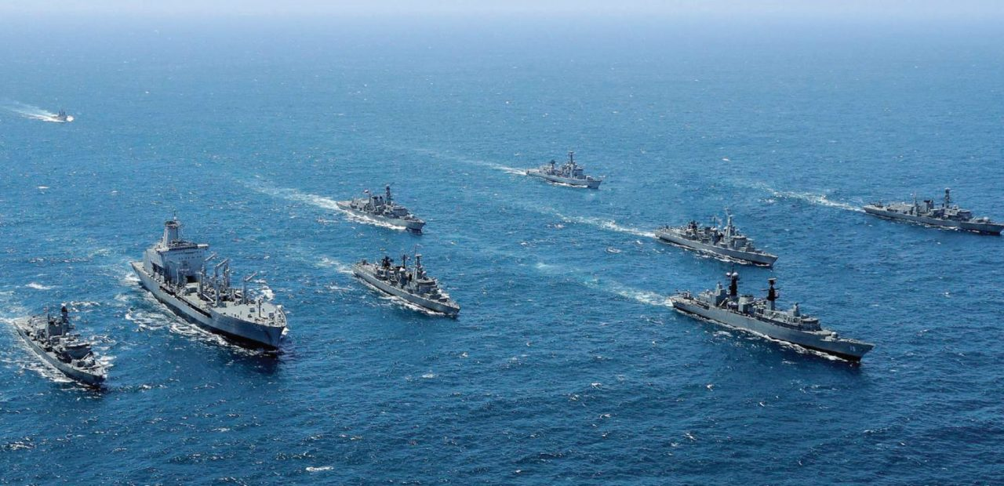
CURSOS EJECUTIVOS

Slide 13
PRÁCTICA PROFESIONAL DE INVIERNO 2025
CUARTO EJECUTIVO
PARTICIPAN | FECHA | ACTIVIDAD
OF: 1 CC Teichelmann CD: 58 | 23 - 27 Junio | Práctica de pilotaje de precisión con 2 LSG. Navegaciones en Bahía de Valparaíso y práctica de simulador en ESNAVAL
Se empleará LSG Valparaíso y LSG San Antonio. DMFO asignado : 10 m3 (Incluye traslado LSG San Antonio) Dpto. educación: asignar profesores de la cátedra de navegación para práctica en simulador. Rancho en ESNAVAL Movilización hacia y desde el Molo (ESNAVAL)

Slide 14
PRÁCTICA PROFESIONAL DE INVIERNO 2025
TERCERO EJECUTIVO
PARTICIPAN | FECHA | ACTIVIDAD
CD: 66 (Of. a cargo Of. instrucción) | 30 Junio – 04 Julio 07 – 11 Julio | Práctica de desempeño a bordo de unidades PSG. QUINZONA PMD Videla BRS Slight QUINZONA PMD Videla PSG Ortiz
30 Junio – 04 Julio (18) PMD Videla: 8 H – 5 M BRS Slight: 5 H 07 – 11 Julio (30) PSG Ortiz: 15 H – 2 M PMD Videla: 8 H – 5 M Pendientes por embarcar 18 cadetes DMFO asignado : 12,5 m3 por PSG por período. Compra de pasajes en bus a QUINZONA Enviar pauta evaluación a unidades.

Slide 15
PRÁCTICA PROFESIONAL DE INVIERNO 2025
SEGUNDO EJECUTIVO
PARTICIPAN | FECHA | ACTIVIDAD
OF: 02 T1 LT Ruiz T1 Zapico GM: 04 CD: 77 | 05 - 13 Julio | Práctica de actividades en la mar a bordo LST. Talcahuano – Puerto Montt – Puerto Chacabuco – Talcahuano
1 día en Pto Montt. DMFO asignado: 50 m3 Arriendo de 2 buses Valpo – Thno – Valpo Embarco y desembarco en Talcahuano Apoyo de 4 GM Depto AB. (02 M y 02 C) Apoyo de 6 Brigadieres

Slide 16
PRÁCTICA PROFESIONAL DE INVIERNO 2025
PRIMER AÑO NAVAL
PARTICIPAN | FECHA | ACTIVIDAD
OF: 04 CC Romero T1 Sánchez T1 Silva T1 Casas Cordero GM: 07 PC: 02 CD: 152 | 23 - 29 Junio | Embarco de familiarización en AP Aquiles Valparaíso – Caldera - Valparaíso
1 día en Coquimbo y 1 día en Caldera DMFO asignado: 50 M3 Gestionar embarque de doble bancadas para prácticas marineras. Apoyo 7 GM Depto AB. (01 AB, 03 M, 02 C y 01 Enf.) Apoyo 6 Brigadieres. Apoyo 1 PC Ed. Física Apoyo 1 PC Náutica

Slide 17
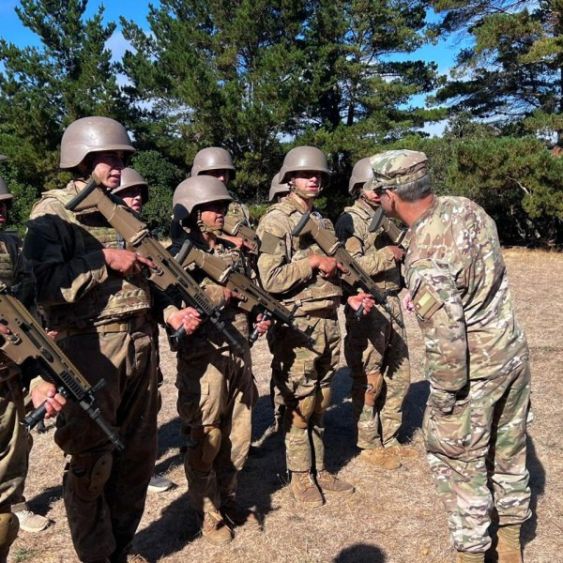
CURSOS IM

Slide 18
PRÁCTICA PROFESIONAL DE INVIERNO 2025
CUARTO IM
PARTICIPAN | FECHA | ACTIVIDAD
OF: 01 GM: 01 SO Pérez CD: 08 | 23 – 27 Junio | Entrenamiento en clima frio. DIM COCHRANE
Compra de pasajes Aéreos (antes 09 junio) Apoya SO IM Perez. (Dpto Educación)
TERCERO IM
PARTICIPAN | FECHA | ACTIVIDAD
CD: 08 T1 IM Osorio | 23 – 27 Junio | Instrucción de comandante de pelotón de fusileros. BATALDEA (Talcahuano)
Pernoctan en BASIMTUM (Coordinar) Enviar pauta de evaluación

Slide 19
PRÁCTICA PROFESIONAL DE INVIERNO 2025
SEGUNDO IM
PARTICIPAN | FECHA | ACTIVIDAD
CD: 06 (Of a cargo COMFUES) | 23 – 27 Junio | Instrucción de tiro avanzado COMFUES
Traslado diario desde y hacia COMFUES Enviar pauta de evaluación

Slide 20

CURSOS AB

Slide 21
PRÁCTICA PROFESIONAL DE INVIERNO 2025
CUARTO AB
PARTICIPAN | FECHA | ACTIVIDAD
CD: 10 (Of a cargo: Of Inst. Centro AB) | 23 – 27 Junio | Práctica en los departamentos de Operaciones, abastecimiento y adquisiciones de un Centro de Abastecimiento. IQUEABAS – ABASMONTT
05 cadetes por Centro AB Compra pasajes aéreos a Iquique Compra pasajes en bus Puerto Montt Régimen a bordo (pernoctan y guardias) Enviar pauta evaluación a los centros AB.
TERCERO AB
PARTICIPAN | FECHA | ACTIVIDAD
OF: 01 T1 AB Valenzuela CD: 08 | 23 - 25 Junio 26 – 27 Junio | Práctica profesional en cargos de abastecimiento en reparticiones navales. BASIMCON – BASAERO Visitas a centros logísticos y financieros
Movilización diaria de ESNAVAL (23 – 25 Jun) Pernoctan en Escuela Militar (25-26 jun) Furgón con conductor de ESNAVAL

Slide 22
PRÁCTICA PROFESIONAL DE INVIERNO 2025
SEGUNDO AB
PARTICIPAN | FECHA | ACTIVIDAD
OF: 01 T1 AB Ferruzola CD: 09 | 23 – 27 Junio | Período de Familiarización en un Centro de Abastecimiento. TALCABAS
Traslado en bus Pernoctan en HABITALC (por confirmar) Proponer programa de visitas

Slide 23
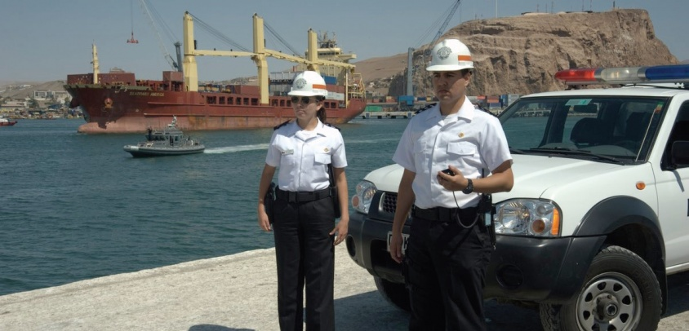
CURSOS LT

Slide 24
PRÁCTICA PROFESIONAL DE INVIERNO 2025
CUARTO LT
PARTICIPAN | FECHA | ACTIVIDAD | OBSERVACIÓN
CD : 10 (A cargo Teniente Cares) | 23 - 27 Junio | Instrucción de control de muchedumbre por Carabineros. ESNAVAL | En Fuerte Aguayo a cargo Prefectura de FF.EE. de Carabineros. (Valparaíso)
Lugar de instrucción ESNAVAL Instrucción a cargo de Prefectura de Orden y Seguridad Valpo. Escuela cuenta con equipamiento básico para instrucción.
TERCERO LT
PARTICIPAN | FECHA | ACTIVIDAD
CD: 11 (A cargo: Of. Instrucción CAPUERTO) | 23 - 27 Junio | Práctica en capitanías de puerto. Caldera - Quintero – Valparaíso – San Antonio.
Pernoctan en las capitanías de puerto. Enviar pauta evaluación a capitanías de puerto.

Slide 25
PRÁCTICA PROFESIONAL DE INVIERNO 2025
SEGUNDO LT
PARTICIPAN | FECHA | ACTIVIDAD
OF: 01 T1 LT Ruiz CD: 17 | 23 - 27 Junio | Práctica en capitanía de puerto de Coquimbo
Pernoctan en las capitanía de puerto.

Slide 26
PRÁCTICA PROFESIONAL
DE INVIERNO
“PUELCHE BRAVO”
2025
TRADICIÓN NAVAL.

